Slide 1
Enjeux d’adaptation des filières médico-sociales pour l’accompagnement des personnes âgées en France
UE Connaissance des secteurs sanitaire, social et médico-social
Licence Sciences Santé – 3ème année
Lundi 2 septembre 2024
Dr. Thomas GILBERT

Slide 2
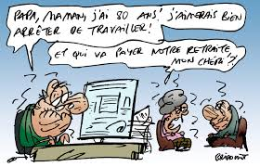
Evolution Démographique

Slide 3
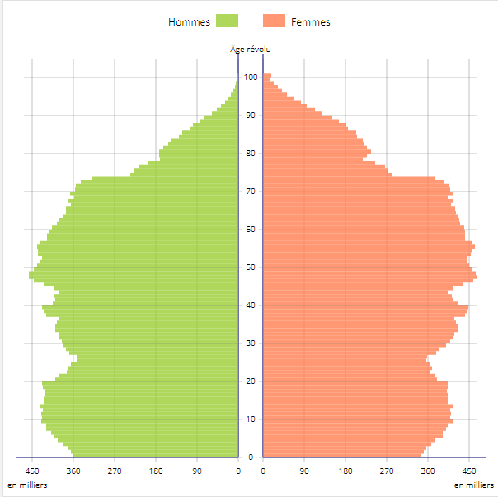
La pyramide des âges en 2020
Génération « Baby-Boom »
Estimations INSEE au 1er janvier 2020

Slide 4
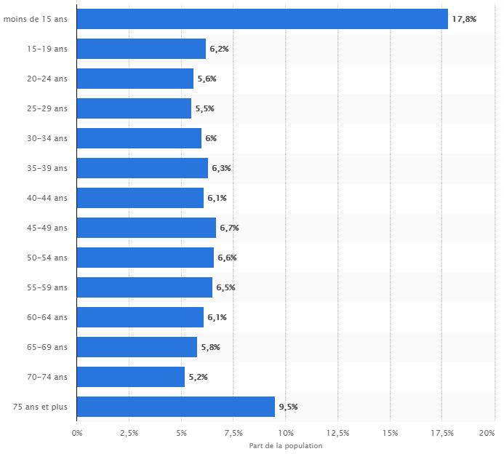
Population par tranche d’âge (2020)
= 6,37 millions de personnes >75 ans
https://fr.statista.com/statistiques/472349/repartition-population-groupe-dage-france/
Notes:
Et nous allons passer à 8,4 millions de patients >75 ans d’ici 2030!

Slide 5
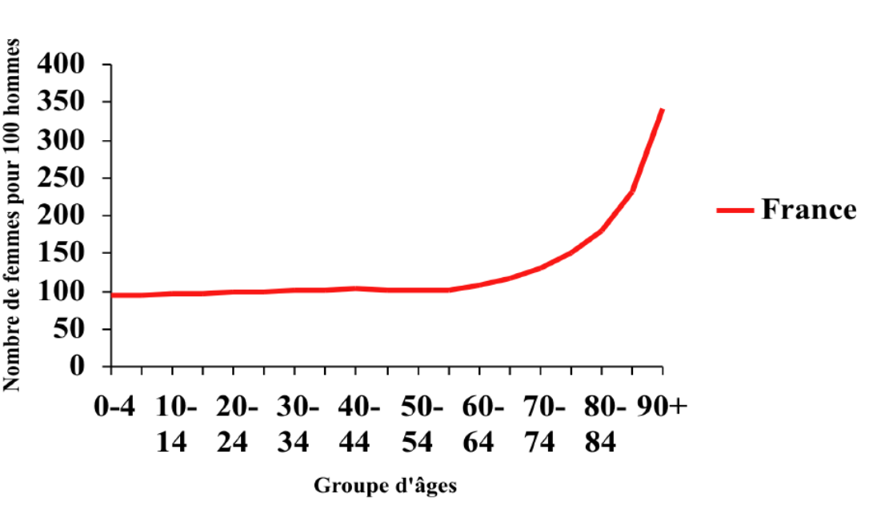
Population âgée en grande part féminine

Slide 6
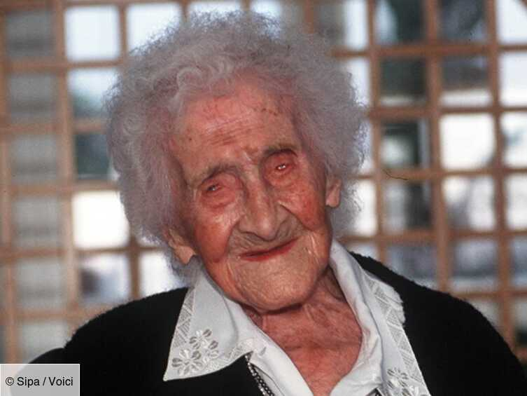
Espérance de vie en 2020 | Femmes | Hommes
À la naissance | 85 ans | 80 ans
A 60 ans | 27 ans | 23 ans
Jeanne Louise Calment
née le 21 février 1875 le 4 août 1997,
(122 ans, 5 mois et 14 jours)
Source Insee
Notes:
Forte augmentation de l’espérance de vie au 20ème siècle, de 47 ans à environ 80 ans

Slide 7
Evolution des limitations d’activités usuelles

Slide 8
Insee 2016

Slide 9
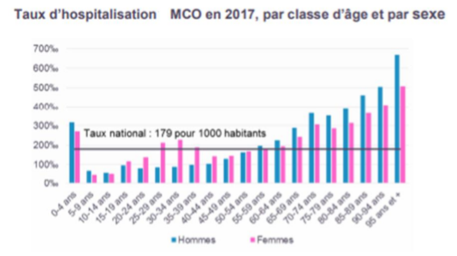
Taux d’hospitalisation
2 patients de plus de 75 ans sur 5 hospitalisés en 2017
Notes:
Quels sont ces enjeux ?
Ils sont tout d’abord démographiques : d'ici à 2030, les personnes âgées de 75 ans+ de 6 à 8,4 millions en France avec une augmentation exponentielle du nombre d’hospitalisations.
2 patients de plus de 75 ans sur 5 hospitalisés en 2017
Parallèlement, les patients dont la prise en charge est complexe sont de plus en plus nombreux.

Slide 10
Les grands enjeux
Adaptation des filières de soins aux besoins complexes des personnes âgées
le développement des filières ambulatoire, renforcement du lien ville-hôpital
Renforcement des structures de maintien à domicile; adaptation de l’offre d’hébergement pour personnes âgées?
Prévention de la dépendance
Enjeux de Citoyenneté
Changement de regard opportunités

Slide 11
Pour aller plus loin…
Ministère des solidarités et de la santé. Rapport de la concertation Grand âge et autonomie. Rapport Libault : 175 propositions pour une politique nouvelle et forte du grand âge en France [Internet]. 2019 [cité 3 mars 2020]. Disponible sur: https://solidarites-sante.gouv.fr/affaires-sociales/personnes-agees/concertation-grand-age-et-autonomie/article/rapport-de-la-concertation-grand-age-et-autonomie
Ministère des solidarités et de la santé. Rapport El Khomri : plan de mobilisation nationale en faveur de l’attractivité des métiers du grand-âge [Internet]. 2019 [cité 28 févr 2021]. Disponible sur: https://solidarites-sante.gouv.fr/ministere/documentation-et-publications-officielles/rapports/personnes-agees/article/rapport-el-khomri-plan-de-mobilisation-nationale-en-faveur-de-l-attractivite

Slide 12
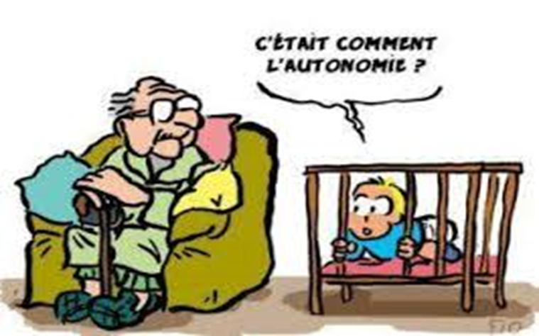
Prévenir la dépendance ou préserver l’autonomie?
Notes:
Dépendance : 11% des personnes de plus de 65ans (60% en institution EHPAD, 40% à domicile)
Coût : 34 milliards d'euros par an

Slide 13
Autonomie
C’est le droit et le pouvoir de se gouverner soi-même, de faire des choix dans la vie
il s'agit donc d'une définition large englobant les aspects physique, psychique, économiques et financiers

Slide 14
Dépendance
Besoin d’assistance pour accomplir les actes de la vie quotidienne habituellement effectués sans aide
Un sujet peut donc être dépendant, tout en gardant une certaine autonomie
50% des > 75 ans et
80% des > 90 ans ont une aide pour les activités de la vie courante (conjoint à 50% ; enfant 25%)

Slide 15
Etat Grabataire
Incapacité de quitter seul son lit
Touche 5 à 10% des sujets de plus de 85 ans
Ensemble de déteriorations sur le plan musculaire, cutané, neurologique, ostéo-articulaire, viscéral, métabolique et psychiatrique

Slide 16
Classification Internationale du Fonctionnement (OMS 2001)

Slide 17
Conséquences de la dépendance
Au domicile : besoin d’aides extérieures (enfants ou aides professionnelles pas toujours bien accueillies)
Changement de lieu de vie : traumatisme psychologique si mal préparé et sans réel consentement de la personne
Vie affective : réactivation de modes de relations anciens, infantiles parfois, régression psychomotrice, dévalorisation et dépression.
Pour l’entourage : culpabilité, inversion des rôles parent-enfant, tensions familiales, réaction de surinvestissement ou désinvestissement
Dépendance = facteur de risque de maltraitance

Slide 18
Echelles d’évaluation de l’autonomie et de la dépendance
Intérêt à plusieurs niveaux :
Individu : apprécier le retentissement des déficiences et adapter au mieux les prises en charge
Population : tester les actions de prévention et l’efficacité des différentes thérapeutiques
Institution : estimer la charge de travail liée à la dépendance, les conséquences financières, planifier les structures sanitaires et sociales.

Slide 19
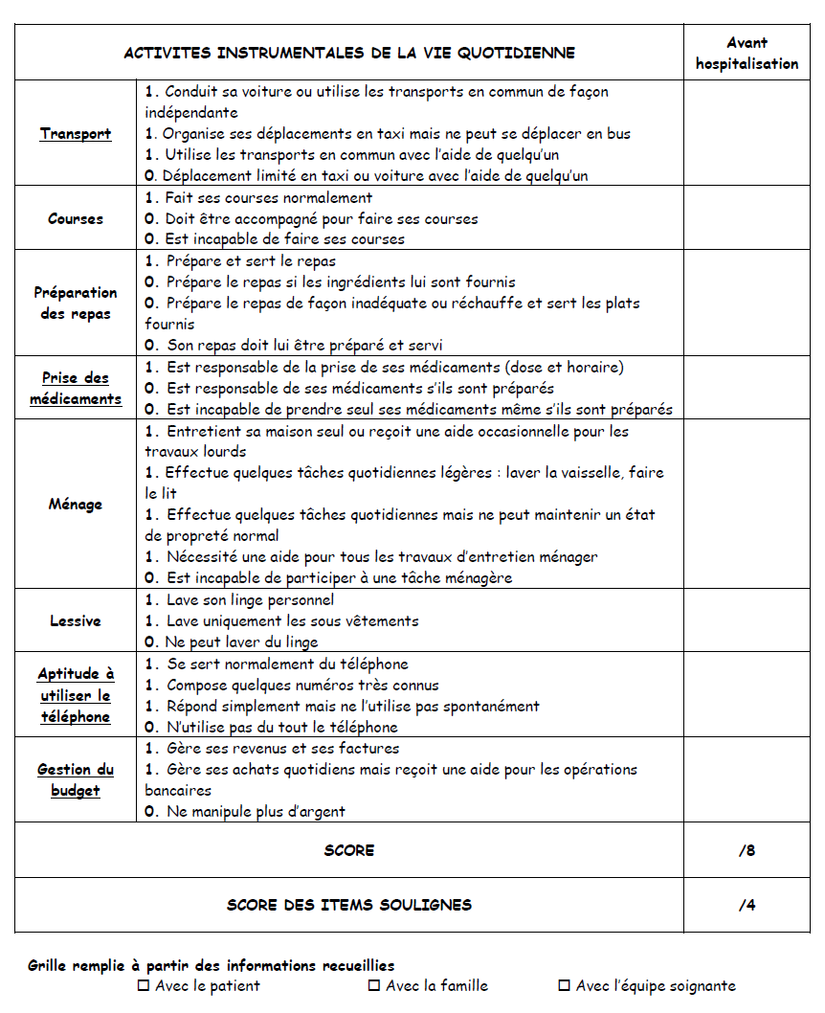
L’évaluation de la dépendance
Grilles d’évaluation de la dépendance
ÉCHELLE D’ÉVALUATION DES ACTIVITÉS DE BASE DE LA VIE QUOTIDIENNE : ADL DE KATZ
ÉCHELLE DES ACTIVITÉS INSTRUMENTALES DE LA VIE QUOTIDIENNE : IADL DE LAWTON
Évalue le degré de dépendance pour la prise en charge de soi
Soins d’hygiène
Habillage
Alimentation
Motricité
Continence
Aller aux WC
Score < 6 = dépendance
Évalue les activités pour une indépendance sociale
Transport
Médicaments
Budget
Téléphone
Courses
Repas
Ménage
Lessive
4 items soulignés
Les plus sensibles : (4-IADL)
Un score < 4 : suspicion vulnérabilité/fragilité

Slide 20
Grilles d’évaluation de la dépendance
DÉTERMINATION DU GROUPE ISO-RESSOURCE
LA GRILLE AGGIR
Évalue la capacité à effectuer des activités de la vie quotidienne
Le score GIR obtenu de 1 à 6
1 = personne totalement dépendante
6 = personne totalement indépendante
Le GIR obtenu permet déterminer le montant des aides financières dans le cadre de l’APA

Slide 21
La grille AGGIR (Autonomie Gérontologie Groupes Iso-Ressources)
C’est un outil destiné à évaluer le degré de perte d'autonomie ou le degré de dépendance, physique et psychique, des demandeurs de l'allocation personnalisée d'autonomie (APA), dans l'accomplissement de leurs actes quotidiens.
Utilisée en France mais non validée sur le plan international
Les personnes âgées qui sollicitent le bénéfice de l'APA, sont classées dans les six groupes iso-ressources que compte la grille nationale, en fonction des aides à la personne ou techniques commandées par leur état.
dix variables dites « discriminantes » : utilisées pour le calcul du « GIR »
sept variables dites « illustratives », concernant la perte d'autonomie domestique et sociale, n'entrent pas dans le calcul du GIR mais apportent des informations utiles à l'élaboration du plan d'aide.

Slide 22
10 variables « discriminantes » utilisées dans le calcul du GIR
Cohérence
Orientation
Toilette
Habillage
Alimentation
Elimination
transferts (se lever, se coucher, s'asseoir)
déplacement à l'intérieur
déplacement à l'extérieur
communication à distance ;

Slide 23
7 variables "illustratives"
gestion personnelle de son budget et de ses biens
Cuisine
Ménage
Transports
Achats
suivi du traitement
activités de temps libre

Slide 24
cotation
À chaque variable est attribuée une note A, B ou C :
A - fait seul les actes quotidiens : spontanément,et totalement,et habituellement,et correctement.
B – fait, mais pas « spontanément », et/ou « totalement », et/ou « habituellement », et/ou « correctement ».
C - ne fait pas : ni spontanément,ni totalement,ni habituellement,ni correctement.

Slide 25
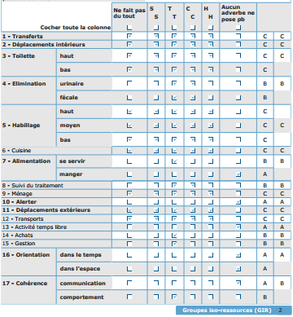
Grille AGGIR

Slide 26
6 groupes iso-ressource (« GIR »)
GIR 1 = personnes âgées confinées au lit ou au fauteuil, dont les fonctions mentales sont gravement altérées et qui nécessitent une présence indispensable et continue d'intervenants ;
GIR 2 = personnes âgées confinées au lit ou au fauteuil, dont les fonctions intellectuelles ne sont pas totalement altérées et dont l'état exige une prise en charge pour la plupart des activités de la vie courante. Ce groupe s'adresse aussi aux personnes âgées dont les fonctions mentales sont altérées, mais qui ont conservé leurs capacités de se déplacer
GIR 3 = personnes âgées ayant conservé leur autonomie mentale, partiellement leur autonomie locomotrice, mais qui ont besoin quotidiennement et plusieurs fois par jour d'être aidées pour leur autonomie corporelle.

Slide 27
6 groupes iso-ressource (« GIR »)
GIR 4 = personnes âgées n'assumant pas seules leurs transferts mais qui, une fois levées, peuvent se déplacer à l'intérieur de leur logement. Elles doivent parfois être aidées pour la toilette et l'habillage. Ce groupe s'adresse également aux personnes âgées n'ayant pas de problèmes locomoteurs mais devant être aidées pour les activités corporelles et pour les repas ;
GIR 5 = personnes âgées ayant seulement besoin d'une aide ponctuelle pour la toilette, la préparation des repas et le ménage ;
GIR 6 = personnes âgées n'ayant pas perdu leur autonomie pour les actes essentiels de la vie courante.

Slide 28
Allocation Personnalisée d’Autonomie APA ou ADPA (Allocation Départementale Personnalisée d’Autonomie)
Qu’est ce que l’ADPA ?
Prestation en nature, personnalisée, déterminée de façon égale sur tout le territoire national
Prend en charge des conséquences de la perte d’autonomie
Non soumise à récupération sur la succession
Ne met pas en jeu l’obligation alimentaire
Pour qui ?
Personne âgée de plus de 60 ans résidant en France de manière permanente
Personne en perte d’autonomie évaluée par la grille AGGIR avec détermination du Groupe Iso Ressource
GIR 1 à 4
Modalité
Dossier à adresser à la maison du département dont dépend la personne en fonction du lieu de résidence

Slide 29
APA= 1, 2 millions de bénéficiaires en 2012
Création 2002
60% patients à domicile

Slide 30
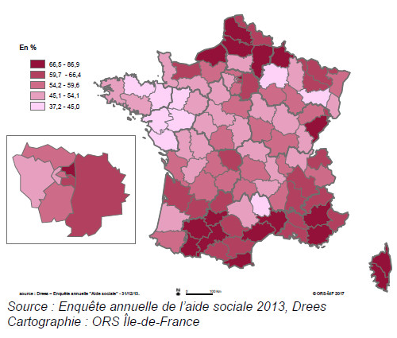
Taux bénéficiaires de l’APA (rapporté aux patients >75 ans)
Répartition aide sociale

Slide 31
Règles d’attribution individuelles
Plafonds selon GIR (de 562,57 €/mois en GIR 4 à 1312,67 €/mois en GIR 1 au 1er janvier 2015)
Taux de participation 0 à 90% selon revenus (seuils au 1er avril 2014 : <739 et >2945 €)
Ticket modérateur (€) = Taux de participation(%) x coût de l’heure d’aides (€)
Cadre de tarification fixé par l’état central mais c’est le conseil général qui définit l’estimation de l’heure d’aide

Slide 32
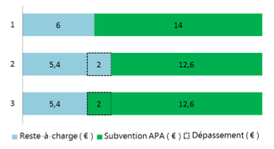
Calcul du coût de l’heure d’aide
Règle 1: heure facturée par la structure d’aide à domicile (SAAD)
Règle 2: tarif de référence avec dépassement à la charge du bénéficiaire
Règle 3: tarif de référence avec prise en charge du dépassement par aide publique du conseil général
Ex: bénéficiaire ayant taux de participation à 30%,
Pour une heure d’aide facturée 20€
Si 20 h par mois, différence = 40€

Slide 33
Inégalités territoriales dans la mise en œuvre de l’APA (Q. Roquebert, Paris)
Rapport cour des comptes: Les écarts moyens de l’APA peuvent varier du simple au double d’un département à l’autre
les tarifs horaires APA fixés par les conseils départementaux varient de 15,25 € à 28,58 € de l’heure.

Slide 34
Deux systèmes de régulation coexistent
Le régime de l’agrément, qui relève du Code de travail, est conﬁé aux directions régionales du travail (DIREECTE) → libres de fixer leurs prix (règle 1)
Le régime de l’autorisation, qui relève du Code de l’action sociale et des familles, est conﬁé aux conseils départementaux (= ¾ des services d’aide et d’accompagnement à domicile (SAAD) et des heures délivrées)
→ tarification administrée par le président du conseil départemental et encadrée par l’état central (règle 2 le plus souvent)
Variations entre ses deux régimes qui cause des disparités importantes selon répartition de l’offre de soins

Slide 35
Qu’est-ce qu’un patient âgé complexe?

Slide 36
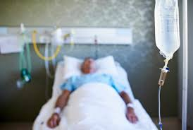
Mr. A (82 yrs)
Mr. B (82 yrs)
Diagnostic → traitement
Incertitude

Slide 37
Mr. B (82 yrs)
urgences
MCO
UHCD
Domicile
Chirurgie
SSR
urgences
MCO
SSR
EHPAD
Trajectoire ≠ Parcours ≠ Filière

Slide 38
Définitions
Multi-morbidité (=pluripathologie): Co-occurrence de plusieurs maladies chez la même personne au même moment.
Comorbidité: co-occurrence d’au moins 2 pathologies non reliées entre elles chez la même personne, en référence à une pathologie « index » d’intérêt.
Polypharmacie: 5 médicaments ou +

Slide 39
Définitions
« Clinical complexity »: l’intégration de toutes les comorbidités dans l’établissement du pronostic d’une pathologie
« Patient complexity/ Global complexity »: la définition ajoute des éléments non cliniques (sociaux, culturels, mode de vie, préférence du patient…) dans les processus décisionnels et la réalisation d’un plan de soins

Slide 40
Complexité
Complexité liée au patient
multi-morbidité
Polypharmacie
« Fragilité (s) »
Parcours complexes
Complexité de prise en charge
Complexité liée à l’environnement
Complexité
du diagnostic et de l’évaluation
Syndromes gériatriques
Présentations atypiques
Incertitude…

Slide 41
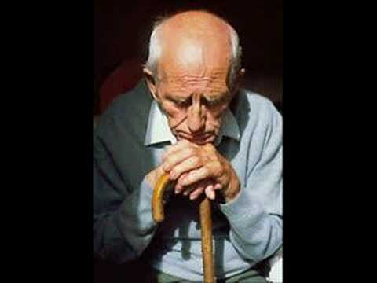
Complexité liée aux patients
Multimorbidité
Polypharmacie
Fragilité(s)

Slide 42
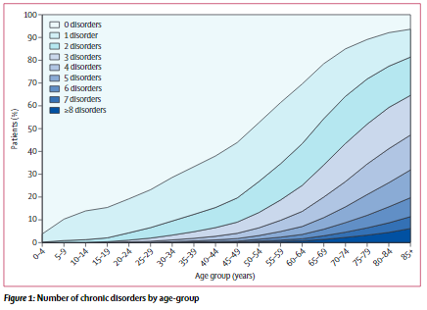
Poids de la multi-morbidité
Barnett K et al. Lancet 2012

Slide 43
Multi-morbidité des personnes hospitalisées
>65 ans
Par groupe d’âge
2+ = 63%
3+ = 40%
6+ = 6%
Ruiz M et al. PLOS ONE 2015 Multi-Morbidity in Hospitalised Older Patients: Who Are the Complex Elderly?

Slide 44
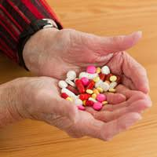
Polymédication (5 médicaments ou +)
En France, entre 6 et 7 médicaments en moyenne chez patients hospitalisés (Enquête PUGG, étude PROUST, Legrain JAGS 2011)
35-40% des patients >65 ans ont plus de 5 médicaments (Rankin Cochrane 2018)
→ 42% des hospitalisations rapportées à un accident iatrogène lié aux médicaments
Zerah L, Age Ageing 2022

Slide 45
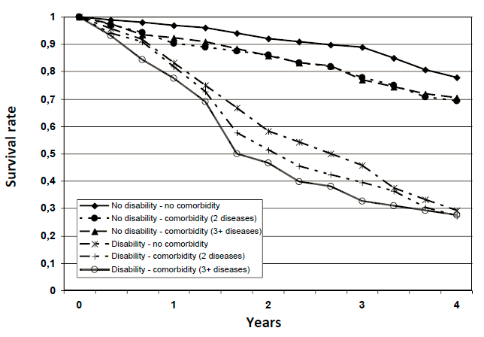
La fonction plus importante que les comorbidités?
Sujets indépendants
Sujets dépendants
Landi F et al. J Clin Epidemiol 2010

Slide 46
Notion de fragilité

Slide 47
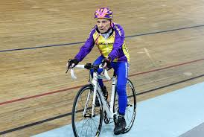
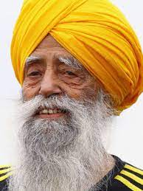
Johanna Quaas, 92 ans
Robert Marchant, 105 ans
Fauja Singh, 100 ans

Slide 48
Electronic Frailty Index
→ La variabilité du pronostic augmente avec l’âge
Clegg A et al. Age Ageing 2016

Slide 49
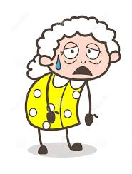
Variabilité du risque
Vaupel J Demography 1979
Notes:
Le concept de fragilité a été introduit au début des années 1980 pour traduire cette variabilité du risque chez les personnes âgées et le fait que l’âge seul ne permet pas de discriminer les patients entre cette femme ici symbolisée par un verre solide en pyrex ou fragile en cristal.

Slide 50
Définition de la fragilité
« Etat lié à l’âge et qui confère une augmentation du risque d’événements négatifs (décès, perte d’autonomie, etc) en relation à un évènement stressant même mineur (Clegg A Lancet 2013) »
Notes:
Si on se replace sur l’exemple des verres de tout à l’heure, leur fragilité va bien sur dépendre de l’intensité du stresseur. SI JE tape dessus avec un marteau, ils pourront tout deux se briser, MAIS on pourrait alors définir la fragilité comme…

Slide 51
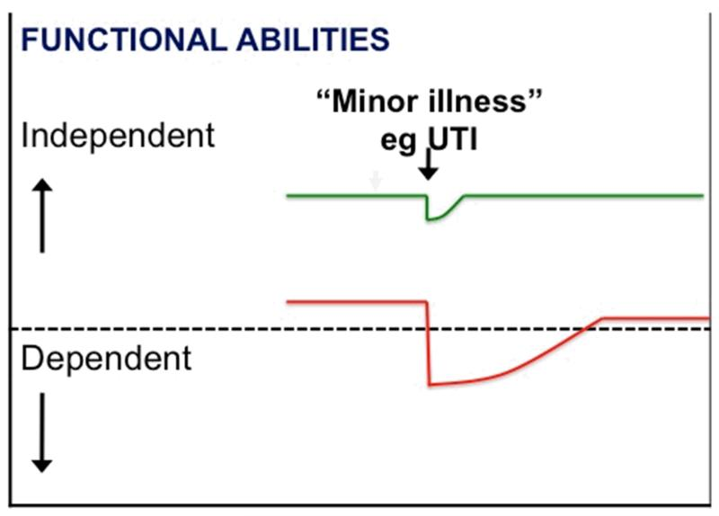
RESERVES FONCTIONNELLES
Stress
« mineur »
Seuil
d’insuffisance
Adapté de Clegg A et al. Lancet 2013
Notes:
Comment cela se traduit en pratique?

Slide 52
RESERVES FONCTIONNELLES
Stress
« mineur »
Seuil
d’insuffisance
Adapté de Clegg A et al. Lancet 2013
Notes:
Ce seuil d’insuffisance peut correspondre à un seuil de dépendance fonctionnelle.

Slide 53
Exemple sarcopénie dépendance
Source diapo Pr. Yves ROLLAND

Slide 54
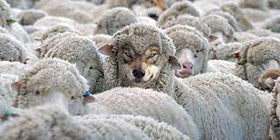
Complexité du diagnostic
Présentations atypique
Syndromes gériatriques

Slide 55
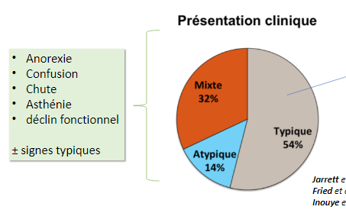
Présentations cliniques atypiques
idem adultes jeunes
Jarrett et al. Arch int med 1995
Inouye et al. JAGS 2007
Remerciements Dr. Hélène Vallet

Slide 56
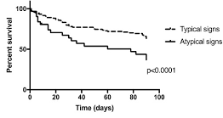
Signes atypiques associés à une surmortalité
20% atypiques
(pas de fièvre; pas de frissons)
Hyernard C et al. Am J med 2019

Slide 57
Les grands syndromes gériatriques
Chutes (répétées)
Déclin fonctionnel
Escarres
Confusion
Trouble du comportement
Incontinence
Vertiges
Dénutrition
Maltraitance?
Fragilité?
…?
Inouye S. JAGS 2007
Facteurs de risque et causaux multiples
Approche par pathologie inefficace

Slide 58
Complexité de prise en charge
EBM
EGA

Slide 59
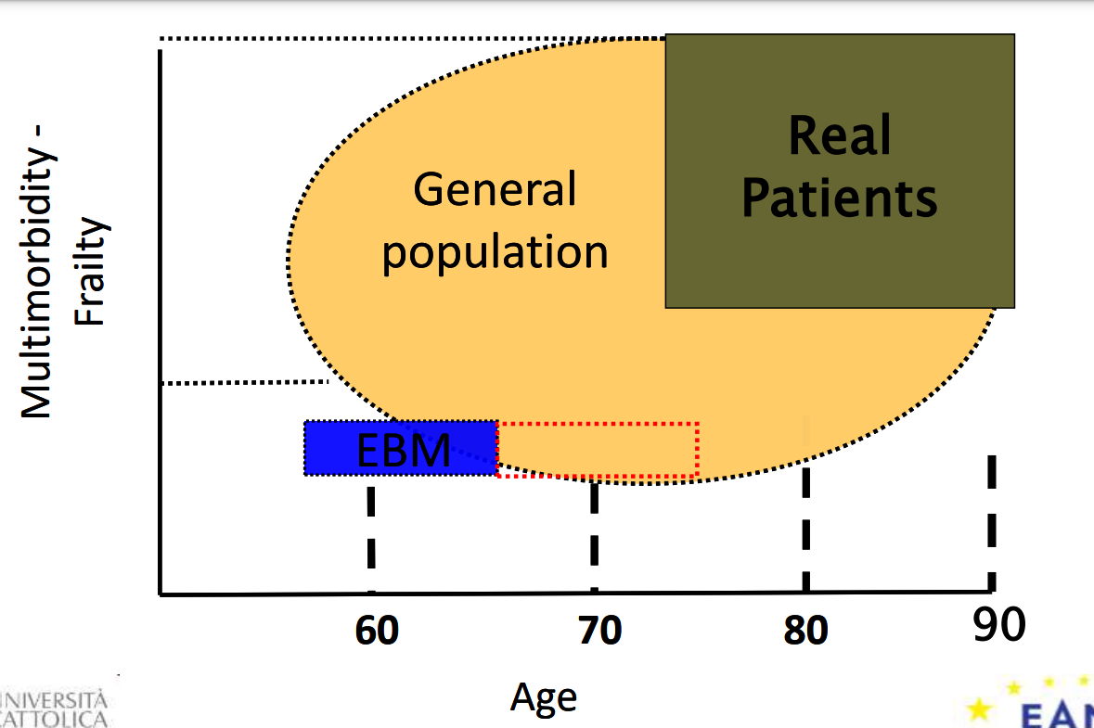
Evidence B(i)ased Medicine
EBM
Remerciements Pr F Landi

Slide 60
Exemple de l’HTA chez les plus de 80 ans (étude HYVET)
Beckett et al. NEJM 2008
Mais patients inclus sans aucune comorbidité ni déficit fonctionnel !

Slide 61
Exemple de l’HTA chez les plus de 80 ans (étude HYVET)
HYVET TRIAL extension (≥ 80 yrs): “These results support the
treatment of very elderly people with blood pressures over
160 mmHg who do not have cognitive impairment and are not
considered to be frail. Further research is needed before clearer
recommendations can be proposed for other people.”
Beckett et al. NEJM 2012

Slide 62
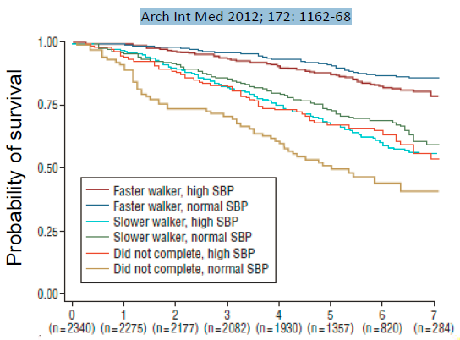
L’association entre HTA et survie est plus complexe qu’il n’y paraît!
Rôle de la vitesse de marche
Odden M et al. Arch Int Med 2012

Slide 63
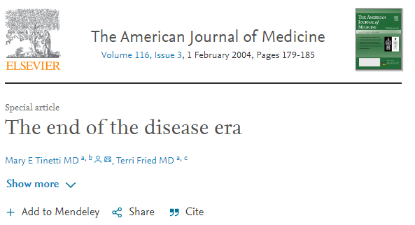
The end of the disease era – Tinetti AJM 2004
Notes:
Par nature, l’approche se doit d’être différente
Different «approach»
•Do theyall want«everything»?
•Someofthemmayask: «isthisworththeeffort?»
•Maximal versus rational medicine

Slide 64
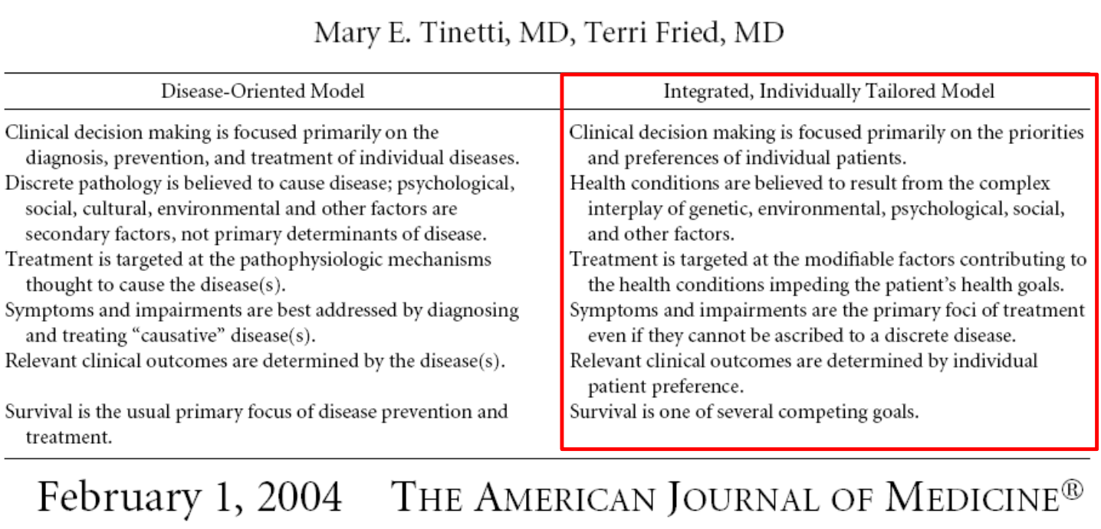
The end of the disease era – Tinetti AJM 2004
Notes:
Par nature, l’approche se doit d’être différente
Different «approach»
•Do theyall want«everything»?
•Someofthemmayask: «isthisworththeeffort?»
•Maximal versus rational medicine

Slide 65
Enjeu = répondre aux besoins des patients âgés
Notes:
-Ne pas sous-traiter les mesures diagnostiques et thérapeutiques utiles.
-Ce qui peut nuire (procédures de diagnostic, médicaments, anesthésie).
-Il est possible de passer à côté de l'"inattendu".
-La qualité de la vie contre la quantité de vie.
-Pensez à l'estimation du pronostic.
- Soins max versus soins rationnalisés,

Slide 66
L’évaluation gériatrique approfondie (EGA)
À la fois un principe fondateur de la discipline et un objectif à atteindre
C’est l’outil du gériatre et notre cœur de métier!
Warren MW. Care of the Chronic Sick. Lancet 1946

Slide 67
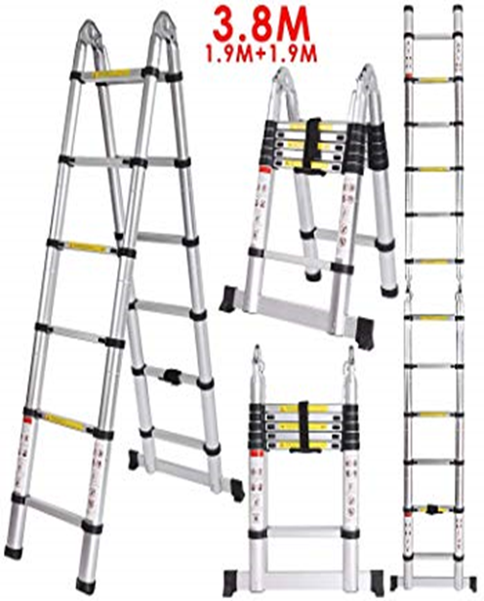
= Une approche globale intégrée et sur mesure pour les personnes âgées !
« a multidimensional, multidisciplinary process which identiﬁes medical, social and functional needs, and the development of an integrated/co-ordinated care plan to meet those needs »
Parker S et al. umbrella review Age Ageing 2018

Slide 68
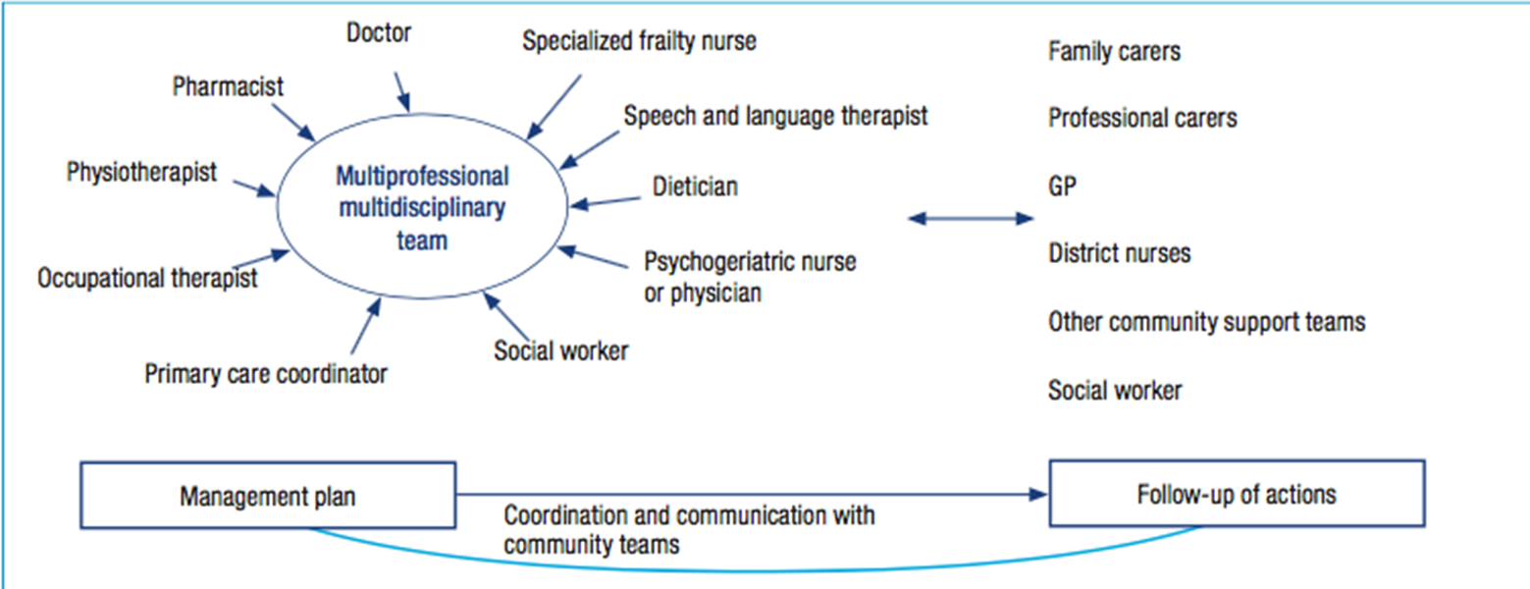
Enjeux d’implémentation
Gilbert T et al. Br J Hosp Med 2017

Slide 69
MERCI!
Questions: thomas.gilbert@chu-lyon.fr

